Slide 1
주식의 상승 포인트 찾는 사이트
20203302 권준오

Slide 2
개요 및 목표
이 프로젝트는 주식 시장에서 자동으로 상승 포인트를 감지하고 사용자에게 알림을 제공하는 시스템을 개발하는 것을 목표로 합니다. 이를 위해 거래소 API를 활용하여 실시간 주식 차트 데이터를 수집하고, 기술적 분석 지표를 계산하여 상승 가능성이 높은 매수 시점을 자동으로 식별합니다.

Slide 3
1. 데이터 수집 및 API 연동
ex) 한국투자증권
거래소 API 서버로부터 실시간 또는 일정 주기로 차트 데이터를 수집합니다. 이 데이터에는 가격, 볼륨 및 기술적 지표(EMA 등)가 포함되어야 합니다.

Slide 4
2. 기술적 지표 계산
하이켄 아시 캔들
9ema
18ema
볼륨 오슐레이터
LSTM, Random forest모델 학습 수집한 차트 데이터를 기반으로 9EMA, 18EMA, 볼륨 오실레이터 등의 기술적 지표를 계산합니다.

Slide 5
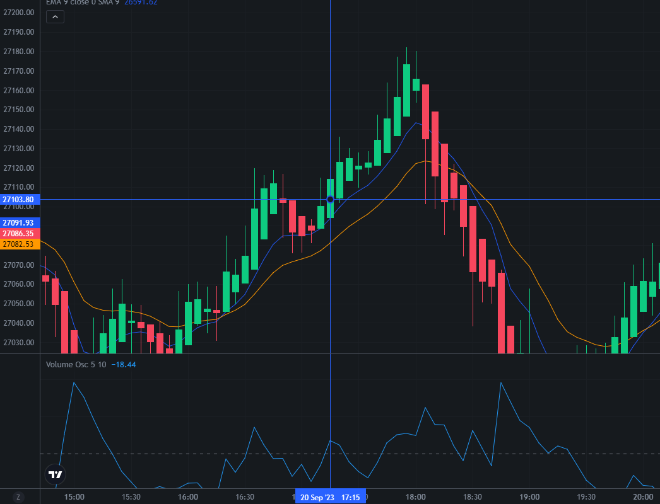
전략 설명
이전 9EMA선이 18EMA선을 상향돌파 해야한다.
2. 이전 하이켄하시 켄들이
EMA선 위로 올라와야한다.
3. 이전 9EMA선이 18EMA선위에 위치할때 음봉켄들이 9EMA선을 터치하고 그리고 그 다음 반등하는 1개 양봉혹은 2개 양봉 혹은 도지캔들이 매수타점이 된다.
4. 볼륨 오슐레이터가 0 이상이여야한다.
손절가는 18EMA까지고 목표가는 손절가의 2배.
위의 모든조건을 만족하는 매수시점을 구해서 보여주는 사이트.

Slide 6
3. 전략 구현
설명한 전략을 코드로 구현합니다. 이전 9EMA가 18EMA를 상향 돌파하고, 하이켄 아시 캔들이 EMA 위에 올라가고, 음봉 캔들이 9EMA를 터치한 뒤 양봉 혹은 도지캔들이 나오며 볼륨 오실레이터가 0 이상인 경우를 검사.
손절가와 목표가를 설정하는 논리를 구현합니다. 주어진 조건에 따라 손절가를 18EMA까지로 설정하고, 목표가를 손절가의 2배로 설정합니다.

Slide 7
4. 백테스팅
프로젝트를 테스트하여 실제 데이터에서 어떻게 작동하는지 확인하고, 백테스팅을 통해 전략의 성능을 평가합니다.

Slide 8
5. 알림 시스템 구현
매수 신호가 생성될 때, 사용자에게 알림을 보내는 시스템을 구현합니다. 이메일, SMS, 또는 모바일 앱 알림 등 다양한 방법으로 알림을 제공

Slide 9
6. 웹 인터페이스 개발
사용자가 전략 실행과 알림을 관리할 수 있는 웹 인터페이스를 개발합니다. 이를 통해 사용자에게 매수 신호 및 관련 정보를 표시하고 설정을 관리할 수 있습니다.

Slide 10
7. 보안 및 안정성
사용자 데이터의 보안을 유지하고 시스템의 안정성을 보장하기 위해 적절한 보안 및 백업 메커니즘을 구현합니다.

Slide 11
8. 운영 및 모니터링
시스템을 운영하고 모니터링하여 문제가 발생하면 대응할 수 있는 프로세스를 구축합니다.

Slide 13
감사합니다.

